Slide 1

UBND THÀNH PHỐ HỒ CHÍ MINH
TRƯỜNG CAO ĐẲNG KỸ THUẬT LÝ TỰ TRỌNG TP. HỒ CHÍ MINH
GIÁO ÁN LÝ THUYẾT
KỸ THUẬT SẤY
Bài 4: TÍNH TOÁN NHIỆT THIẾT BỊ SẤY ĐỐI LƯU (tt)
Giáo viên: ThS. Hoàng Văn Viết
Lớp: 13CĐ-NL
Khoá: 13
Năm học: 2015-2016
TP.HCM, tháng 03 năm 2016

Slide 2
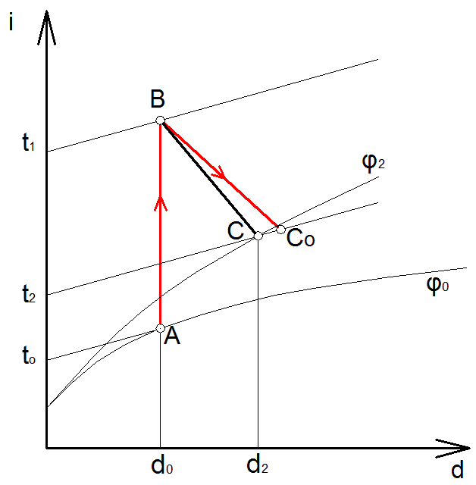
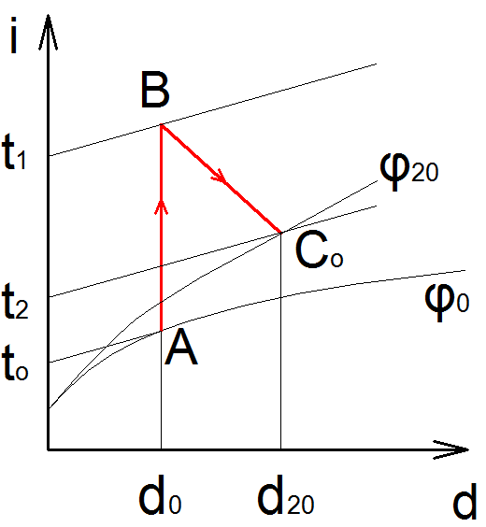
Bài 4: TÍNH TOÁN NHIỆT THIẾT BỊ SẤY ĐỐI LƯU(tt)
Nội dung đã học
4.1. Cân bằng nhiệt - ẩm trong thiết bị sấy dùng không khí làm TNS
4.1.1. Quá trình sấy lý thuyết
4.1.2. Quá trình sấy thực
Biểu đồ QTS lý thuyết
Biểu đồ QTS thực

Slide 3
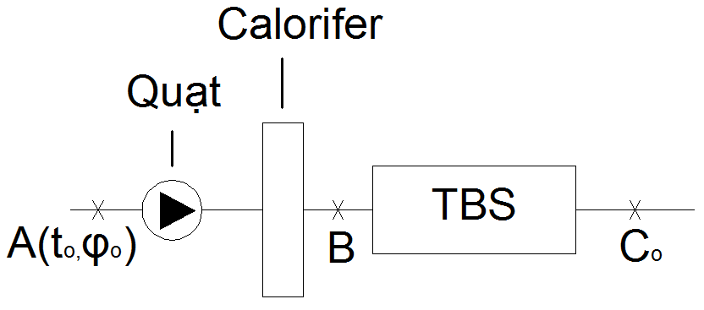
Bài 4: TÍNH TOÁN NHIỆT THIẾT BỊ SẤY ĐỐI LƯU(tt)
Đặt vấn đề
Sơ đồ nguyên lý thiệt bị sấy không hồi lưu một phần tác nhân sấy, không được gia nhiệt trung gian
Biểu đồ QTS lý thuyết ở thiết bị sấy không hồi lưu một phần tác nhân sấy, không được gia nhiệt trung gian

Slide 4
NỘI DUNG BÀI HỌC
4.1 Cân bằng nhiệt - ẩm trong thiết bị sấy dùng không khí làm TNS
4.1.3 Quá trình sấy hồi lưu một phần
a) Quá trình sấy lý thuyết
b) Quá trình sấy thực
4.1.4 Quá trình sấy có gia nhiệt trung gian
a) Quá trình sấy lý thuyết
b) Quá trình sấy thực

Slide 5
Bài 4: TÍNH TOÁN NHIỆT THIẾT BỊ SẤY ĐỐI LƯU(tt)
MỤC TIÊU BÀI HỌC
Về kiến thức:
Trình bày được nguyên lý các QTS trong TBS đối lưu có hồi lưu một phần và TBS đối lưu có gia nhiệt trung gian.
Biểu diễn được quá trình sấy lý thuyết và thực tế của 2 thiết bị trên biểu đồ I – d.
Xác định và tính toán được các thông số của các sơ đồ sấy lý thuyết và thực tế ở 2 thiết bị.
Về kỹ năng:
Nhận dạng được các sơ đồ sấy và tính toán thành thạo các thông số đặc trưng tương ứng với mỗi sơ đồ sấy.
Về thái độ:
Sinh viên có thái độ nghiêm túc tiếp thu bài giảng, tham gia phát biểu và thảo luận xây dựng bài.
Rèn luyện tính tư duy, tinh thần hoạt động nhóm, tạo động cơ thi đua học tập.

Slide 6
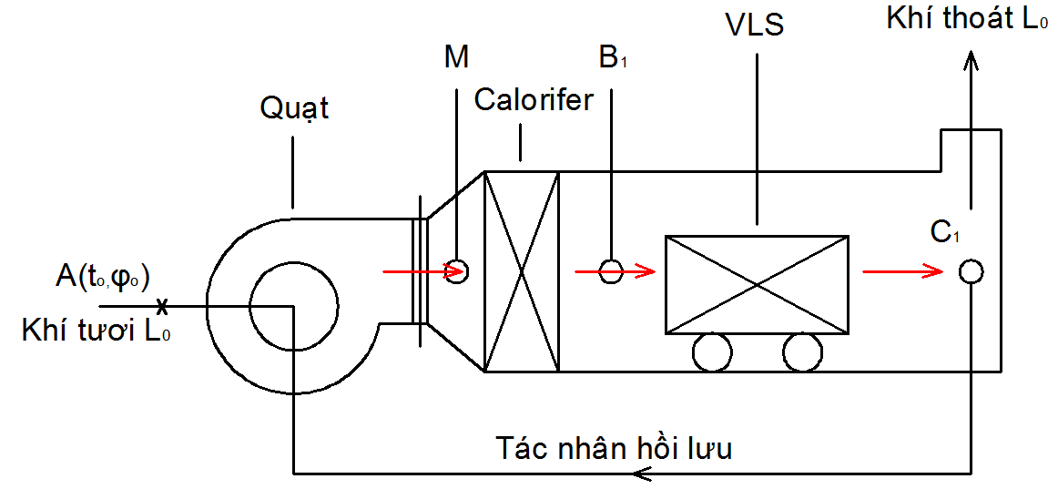
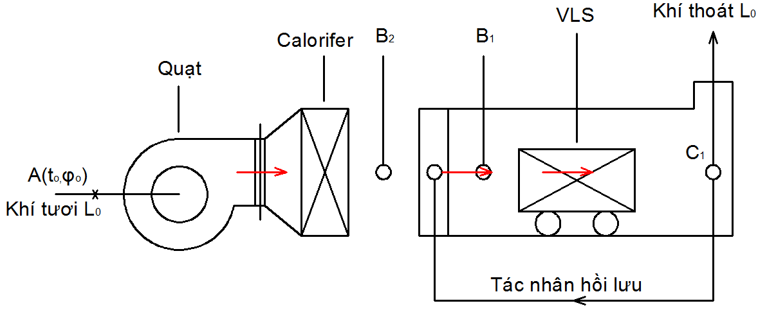
Bài 4: TÍNH TOÁN NHIỆT THIẾT BỊ SẤY ĐỐI LƯU(tt)
4.1. Cân bằng nhiệt - ẩm trong thiết bị sấy dùng không khí làm TNS
4.1.3. Quá trình sấy hồi lưu một phần
a) Sơ đồ và nguyên lý hoạt động
Ưu điểm:
Nhiệt độ TNS vẫn giữ nguyên so với chế độ sấy không hồi lưu nhưng độ ẩm cao hơn nên chế độ sấy dịu hơn, VLS giảm độ rạn nứt, cong vênh.
Do hồi lưu một phần TNS nên tiết kiệm được một phần năng lượng.
Nhược điểm:
- Tăng chi phí vật tư, vận hành do lưu lượng qua quạt lớn (hồi lưu trước calorifer) và chi phí kênh dẫn TNS hồi lưu.
Hồi lưu trước calorifer
Hồi lưu sau calorifer

Slide 7
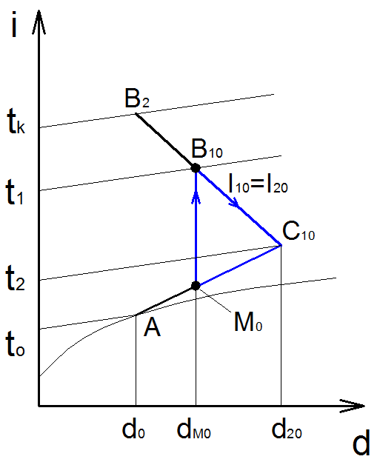
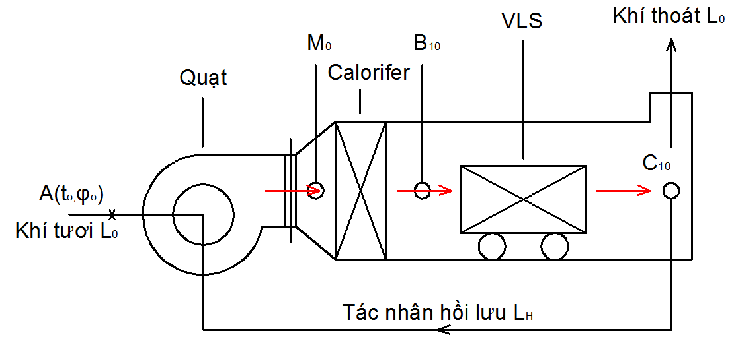
Bài 4: TÍNH TOÁN NHIỆT THIẾT BỊ SẤY ĐỐI LƯU(tt)
4.1. Cân bằng nhiệt - ẩm trong thiết bị sấy dùng không khí làm TNS
4.1.3. Quá trình sấy hồi lưu một phần
b) Quá trình sấy lý thuyết
Sơ đồ nguyên lý TBS hồi lưu một phần TNS
Biểu đồ QTS lý thuyết của TBS hồi lưu một phần TNS

Slide 8
Bài 4: TÍNH TOÁN NHIỆT THIẾT BỊ SẤY ĐỐI LƯU(tt)
4.1. Cân bằng nhiệt - ẩm trong thiết bị sấy dùng không khí làm TNS
4.1.3. Quá trình sấy hồi lưu một phần
b) Quá trình sấy lý thuyết
- Hệ số hồi lưu n
Lượng kk hồi lưu
Lượng kk ngoài trời vào (khí tươi)
- Lượng kk mới đi vào HTS L₀
Và

Slide 9
Bài 4: TÍNH TOÁN NHIỆT THIẾT BỊ SẤY ĐỐI LƯU(tt)
4.1. Cân bằng nhiệt - ẩm trong thiết bị sấy dùng không khí làm TNS
4.1.3. Quá trình sấy hồi lưu một phần
b) Quá trình sấy lý thuyết
- Lượng kk di chuyển trong TBS L
L = L_{H} + L₀ hay l = l_{H} + l₀
PT cân bằng ẩm cho TBS:
L… + G₁… = L… + G₂…

Slide 10
Bài 4: TÍNH TOÁN NHIỆT THIẾT BỊ SẤY ĐỐI LƯU(tt)
4.1. Cân bằng nhiệt - ẩm trong thiết bị sấy dùng không khí làm TNS
4.1.3. Quá trình sấy hồi lưu một phần
b) Quá trình sấy lý thuyết
PT cân bằng ẩm cho TBS:
Ld_{M0} + G₁ω₁ = Ld₂₀ + G₂ω₂
Suy ra:
Và

Slide 11
Bài 4: TÍNH TOÁN NHIỆT THIẾT BỊ SẤY ĐỐI LƯU(tt)
4.1. Cân bằng nhiệt - ẩm trong thiết bị sấy dùng không khí làm TNS
4.1.3. Quá trình sấy hồi lưu một phần
b) Quá trình sấy lý thuyết
- Thông số TNS tại điểm hỗn hợp M

Slide 12
Bài 4: TÍNH TOÁN NHIỆT THIẾT BỊ SẤY ĐỐI LƯU(tt)
4.1. Cân bằng nhiệt - ẩm trong thiết bị sấy dùng không khí làm TNS
4.1.3. Quá trình sấy hồi lưu một phần
b) Quá trình sấy lý thuyết
- Độ chứa hơi sau quá trình sấy lý thuyết d₂₀
- Nhiệt lượng tiêu hao để bốc hơi 1 kg ẩm q_{o}

Slide 13
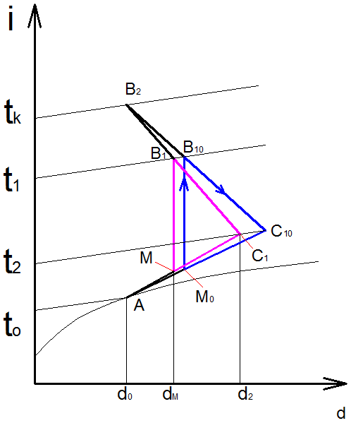
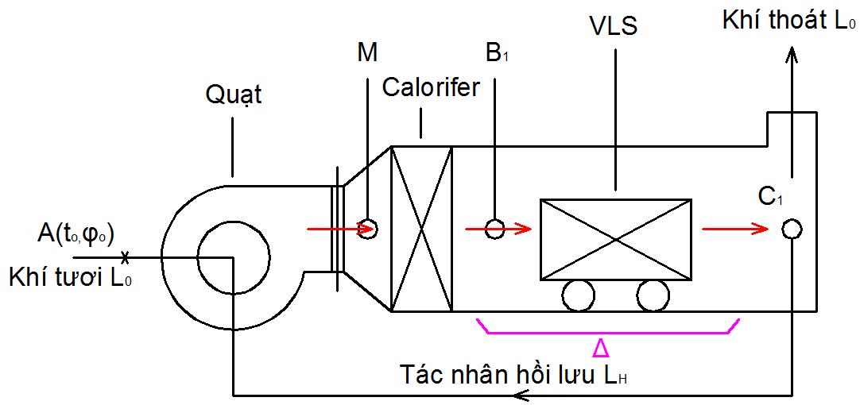
Bài 4: TÍNH TOÁN NHIỆT THIẾT BỊ SẤY ĐỐI LƯU(tt)
4.1. Cân bằng nhiệt - ẩm trong thiết bị sấy dùng không khí làm TNS
4.1.3. Quá trình sấy hồi lưu một phần
c) Quá trình sấy thực
Sơ đồ nguyên lý TBS hồi lưu một phần TNS
Biểu đồ QTS thực của TBS hồi lưu một phần TNS

Slide 14
Bài 4: TÍNH TOÁN NHIỆT THIẾT BỊ SẤY ĐỐI LƯU(tt)
4.1. Cân bằng nhiệt - ẩm trong thiết bị sấy dùng không khí làm TNS
4.1.3. Quá trình sấy hồi lưu một phần
c) Quá trình sấy thực
Cân bằng nhiệt trong quá trình sấy thực
Nhiệt lượng tiêu hao
Nhiệt vật lý do VLS mang vào
Nhiệt vật lý do TBTT mang vào
Nhiệt lượng TNS sau TBS
Nhiệt vật lý do VLS mang đi
Nhiệt vật lý do TBTT mang đi
Tổn thất ra mt

Slide 15
Bài 4: TÍNH TOÁN NHIỆT THIẾT BỊ SẤY ĐỐI LƯU(tt)
4.1. Cân bằng nhiệt - ẩm trong thiết bị sấy dùng không khí làm TNS
4.1.3. Quá trình sấy hồi lưu một phần
c) Quá trình sấy thực
Cân bằng nhiệt trong quá trình sấy thực
Nhiệt lượng tiêu hao
Nhiệt vật lý do VLS mang vào
Nhiệt vật lý do TBTT mang vào
Nhiệt lượng TNS sau TBS
Nhiệt vật lý do VLS mang đi
Nhiệt vật lý do TBTT mang đi
Tổn thất ra mt
Do đó:
Q
Q_{V}
Q_{ct}
Chia 2 vế cho W ta có:
L /W
Q_{V} /W
Q_{ct} /W
Q_{mt} /W

Slide 16
Bài 4: TÍNH TOÁN NHIỆT THIẾT BỊ SẤY ĐỐI LƯU(tt)
4.1. Cân bằng nhiệt - ẩm trong thiết bị sấy dùng không khí làm TNS
4.1.3. Quá trình sấy hồi lưu một phần
c) Quá trình sấy thực
Đặt:
Ta được:
Vậy:
Trong thực tế, khi không có nhiệt lượng bổ sung (q_{bs} = 0) thì các quá trình sấy thực chỉ xảy ra với Δ < 0, khi đó I₂ < I₁

Slide 17
Bài 4: TÍNH TOÁN NHIỆT THIẾT BỊ SẤY ĐỐI LƯU(tt)
4.1. Cân bằng nhiệt - ẩm trong thiết bị sấy dùng không khí làm TNS
4.1.3. Quá trình sấy hồi lưu một phần
c) Quá trình sấy thực
- Độ chứa hơi sau quá trình sấy thực d₂
Tương tự như quá trình sấy lý thuyết ta cũng tính được d_{M}, I_{M}, t_{M,} I₂ và nhiệt lượng tiêu hao để bốc hơi 1 kg ẩm q

Slide 18
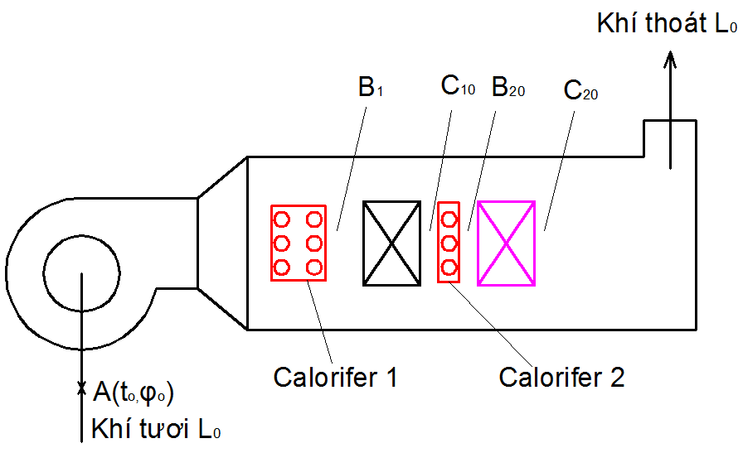
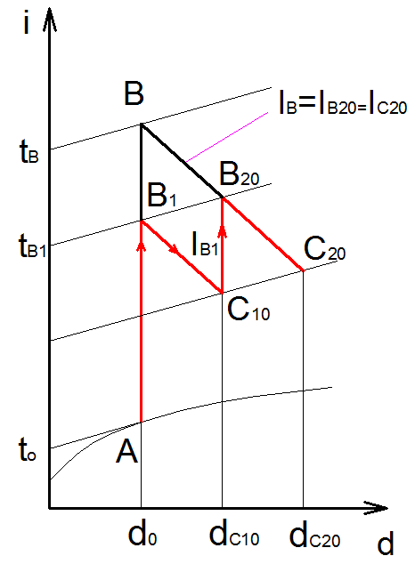
Bài 4: TÍNH TOÁN NHIỆT THIẾT BỊ SẤY ĐỐI LƯU(tt)
4.1. Cân bằng nhiệt - ẩm trong thiết bị sấy dùng không khí làm TNS
4.1.4. Quá trình sấy có đốt nóng trung gian
a) Sơ đồ và nguyên lý hoạt động
Sơ đồ nguyên lý TBS có đốt nóng trung gian
Ưu điểm:
Giảm nhiệt độ TNS -> quá trình bay hơi diễn ra từ từ hơn (chế độ sấy dịu hơn), tránh cho VLS ko bị nứt nẻ, cong vênh.
Nhiệt lượng tiêu hao để bay hơi 1 kg ẩm bằng với chế độ sấy ko có đốt nóng trung gian
Biểu đồ QTS lý thuyết của TBS có đốt nóng trung gian

Slide 19
Bài 4: TÍNH TOÁN NHIỆT THIẾT BỊ SẤY ĐỐI LƯU(tt)
4.1. Cân bằng nhiệt - ẩm trong thiết bị sấy dùng không khí làm TNS
4.1.4. Quá trình sấy có đốt nóng trung gian
a) Quá trình sấy lý thuyết
- Thông số TNS trước khi đốt nóng trung gian (điểm C₁₀)
- Thông số TNS sau TBS khi đốt nóng trung gian (điểm C₂₀)

Slide 20
Bài 4: TÍNH TOÁN NHIỆT THIẾT BỊ SẤY ĐỐI LƯU(tt)
4.1. Cân bằng nhiệt - ẩm trong thiết bị sấy dùng không khí làm TNS
4.1.4. Quá trình sấy có đốt nóng trung gian
a) Quá trình sấy lý thuyết
- Lượng không khí khô lý thuyết cần thiết l₀
- Nhiệt lượng tiêu hao để bốc hơi 1 kg ẩm q₀

Slide 21
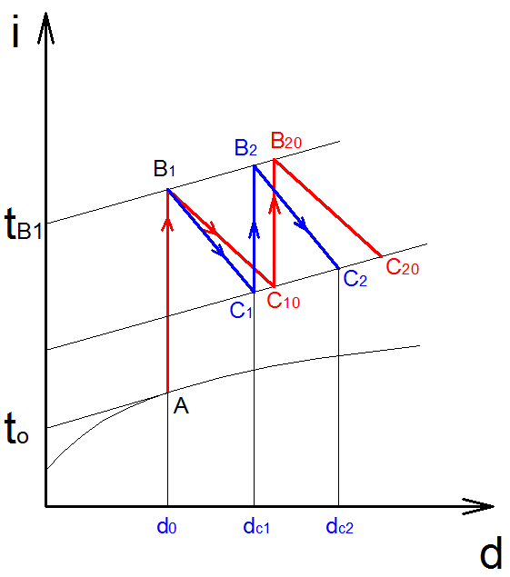
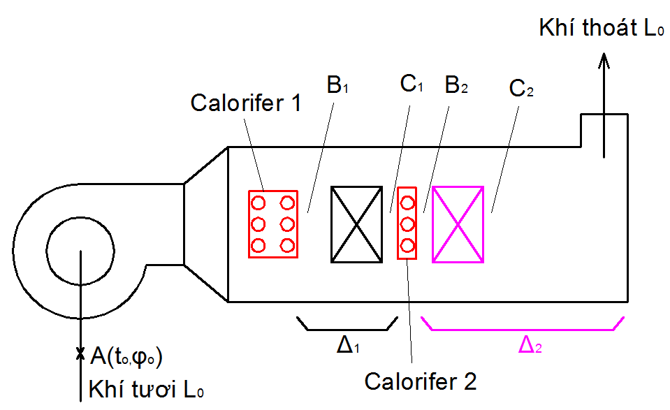
Bài 4: TÍNH TOÁN NHIỆT THIẾT BỊ SẤY ĐỐI LƯU
4.1. Cân bằng nhiệt - ẩm trong thiết bị sấy dùng không khí làm TNS
4.1.4. Quá trình sấy có đốt nóng trung gian
a) Quá trình sấy thực
Sơ đồ nguyên lý TBS có đốt nóng trung gian
Biểu đồ QTS thực của TBS có đốt nóng trung gian

Slide 22
Bài 4: TÍNH TOÁN NHIỆT THIẾT BỊ SẤY ĐỐI LƯU
4.1. Cân bằng nhiệt - ẩm trong thiết bị sấy dùng không khí làm TNS
4.1.4. Quá trình sấy có đốt nóng trung gian
a) Quá trình sấy thực
- Thông số TNS trước khi đốt nóng trung gian (điểm C₁)
- Thông số TNS sau TBS khi đốt nóng trung gian (điểm C₂)

Slide 23
Bài 4: TÍNH TOÁN NHIỆT THIẾT BỊ SẤY ĐỐI LƯU
4.1. Cân bằng nhiệt - ẩm trong thiết bị sấy dùng không khí làm TNS
4.1.4. Quá trình sấy có đốt nóng trung gian
a) Quá trình sấy thực
- Lượng không khí khô thực tế cần thiết l
- Nhiệt lượng tiêu hao để bốc hơi 1 kg ẩm q

Slide 24
Bài 4: TÍNH TOÁN NHIỆT THIẾT BỊ SẤY ĐỐI LƯU
Hệ thống kiến thức
Sơ đồ nguyên lý 2 thiết bị sấy đối lưu:
+ TBS có hồi lưu một phần tác nhân sấy
+ TBS có đốt nóng trung gian
- Phương trình cân bằng nhiệt - ẩm trong từng thiết bị sấy.
Biểu diễn quá trình sấy lý thuyết và quá trình sấy thực trên đồ thị I – d.
Từ các điểm đặc trưng trên đồ thị và công thức sẽ xác định được các thông số: nhiệt độ, độ chứa hơi, entanpi, độ ẩm, lưu lượng không khí và nhiệt lượng tiêu hao.

Slide 25
Bài 4: TÍNH TOÁN NHIỆT THIẾT BỊ SẤY ĐỐI LƯU
Bài tập về nhà và chuẩn bị cho tiết học sau
Bài tập về nhà:
- Làm VD trong tài liệu phát tay
- Đọc VD 7.2; 7.3; 7.5; 7.6; 7.7, tài liệu tham khảo 2.
2. Chuẩn bị bài 5: Các thiết bị sấy
Tiết học đến đây là kết thúc
Cảm ơn quí thầy đã đến tham dự!
Cảm ơn tinh thần của các em!

